Slide 1
教学目标
重点难点
参考文献
一、社会经济的进一步发展
二、哲学、科技和文化的发展
三、社会生活
练习与思考

Slide 2
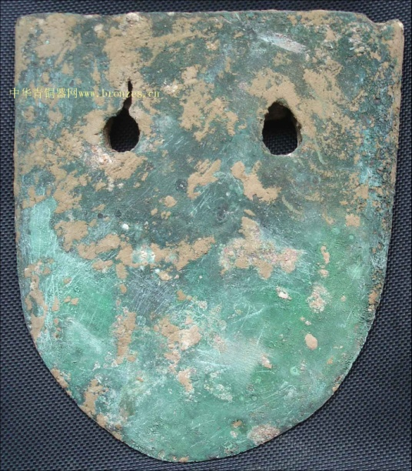
一、社会经济的进一步发展
1. 农业生产状况
西周的农业经济在商代的基础上有较大的发展。一方面粮食产量有所提高，另一方面生产有了更快的发展。粮食品种增加了，单位面积产量也增加了，农业成为整个社会经济的基础和主要部门。畜牧业也有了相应的发展。
西周铜耜

Slide 3
耕作方式：耒耜农业阶段，青铜器耒广泛应用于农业生产。当时普遍采用“协田”、“耦耕”，出现休耕轮作，懂得深耕、熟耘、堆肥等。
噫嘻成王。既昭假尔。率时农夫。播厥百谷。骏发尔私。终三十里。亦服尔耕。十千维耦。
——《诗经·周颂·噫嘻》
载芟载柞。其耕泽泽。千耦其耘。徂隰徂畛。侯主侯伯。侯亚侯旅。侯强侯以。有嗿其馌。思媚其妇。有依其士。有略其耜。俶载南亩。播厥百谷。
——《诗经·周颂·载芟》
《诗经》及一些青铜器铭文中记载的西周农作物品种很多，重要的谷物有黍、稷、芑、粱、秬、秠、麦、稻、稌等等，时有“百谷”之称。

Slide 4
2. 手工业和商业
西周手工业和商业由政府控制，由官府经营管理，工匠和商人是奴隶主贵族的奴仆，从事专业的工商活动，他们的产品归政府所有和消费，生活也由官府提供，叫做“工商食官”。官府手工业作坊规模较大，分工细，号称“百工”。在西周社会经济发展的各个阶段，手工业生产中以制陶业、青铜制造业、玉石器制造业、纺织业、骨角器制造业和木器制造业几个部门的成就比较明显。

Slide 5
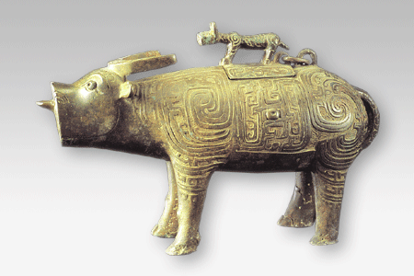
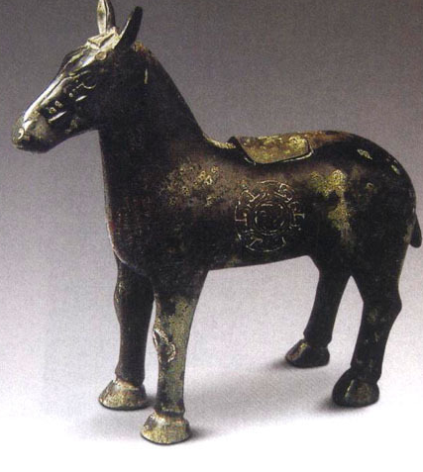
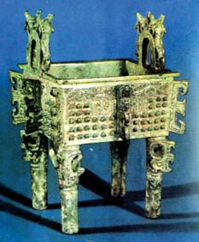
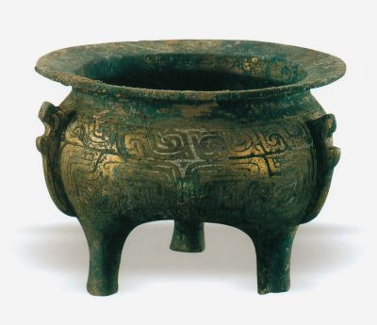
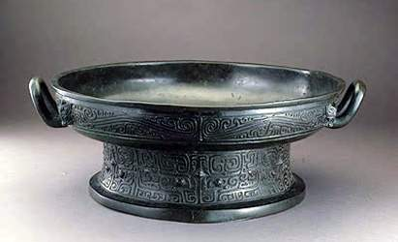
青铜制造业
牛尊
驹尊
成王方鼎
单叔鬲
散氏盘

Slide 6
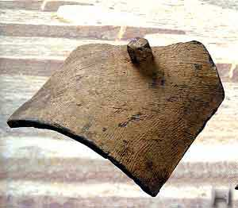
制陶业：西周陶器的数量和种类都超过了前代。主要器型有碗、盂、豆、尊、盘等。
西周板瓦
西周陶釜

Slide 7
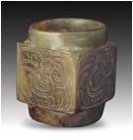
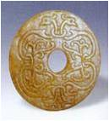
制玉业：玉器在贵族中的使用更为普遍。
西周玉琮
西周玉璧

Slide 8
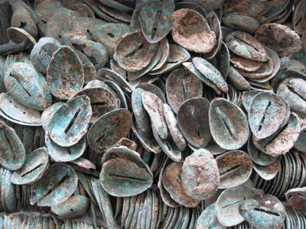
西周时期的商业由官府垄断，有管理市场的质人，民间的交易是以物易物，设有固定的市场，日中为市。西周的货币是贝，铜也作为交换物。在西周市场贸易中，占突出地位的仍然是地区之间土特产品的交流。
贝币

Slide 9
二、哲学、科技和文化的发展
1. 哲学
敬天保民思想：周人的至上神是天，他们认为王权受命于天，把政权的延续叫做“保天命”。周人正式提出了“天命靡常”的观念，强调若想长保天命就要“明德慎罚”，明德即对民宽厚，慎罚即用刑要恰当。
朴素唯物主义思想：
《尚书·洪范》“五行”学说，即认为自然界是由水、火、木、金、土五种物质元素构成。《周易》把世界上千变万化的事物抽象为阴、阳两个基本范畴，并由此演生出“八卦”。五行八卦蕴含着朴素唯物主义思想。

Slide 10
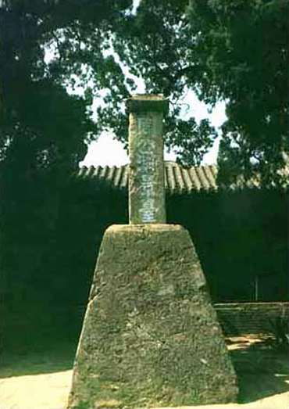
2. 教育制度
西周采取“观象授时”，为此，在黄道带和赤道带的两侧，确定了二十八个星座作为标志，称为二十八宿。
3. 天文学成就
周代很重视贵族子弟的教育，从幼童开始，就要教以礼、 乐、射、御、书、数等基础知识和基本技能，号称为“六艺”。
周公测景台

Slide 11
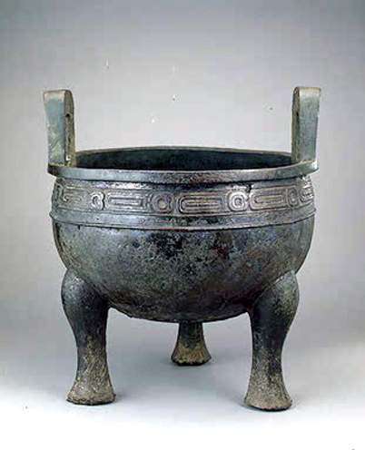
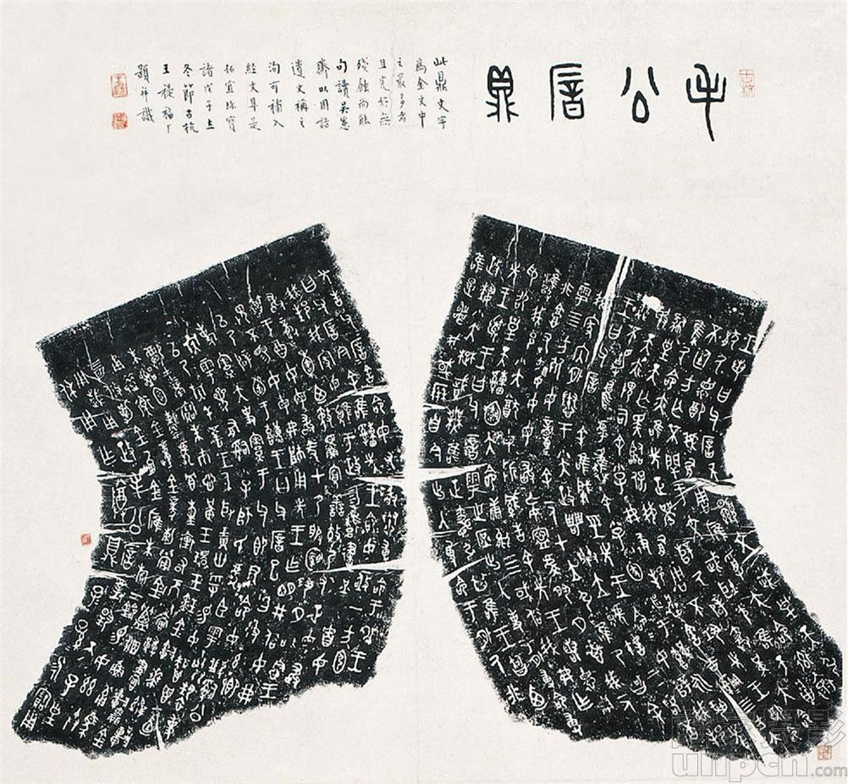
4. 文字、诗歌和音乐的发展
文字：西周的文字以金文为特色，金文是指铸造或刻在青铜器上的文字，又称钟鼎文、彝文。
毛公鼎
毛公鼎拓片

Slide 12
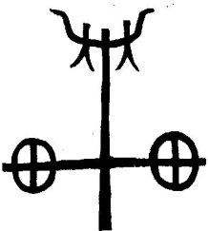
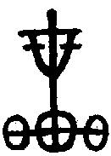
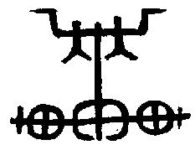
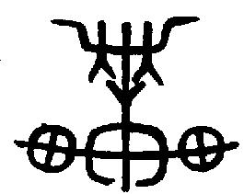
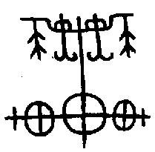
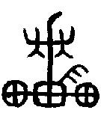
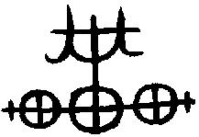
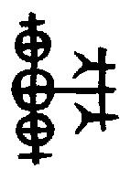
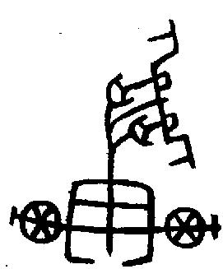
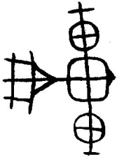
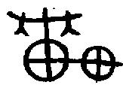
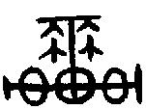
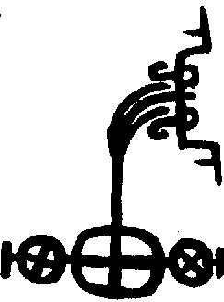
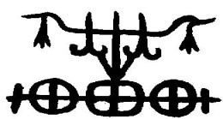
金文：车

Slide 13
诗歌：西周的文学主要有散文、诗歌两种。其中诗歌的成就相对较高。部分诗歌保存在《诗经》中。《诗经》中的西周作品大致保存在《周颂、《小雅》、《大雅》及《豳风》中。《风》比较接近人民，更能反映社会生活。《雅》和《颂》则保存了很多历史史实，不仅是优秀的文学作品，而且是重要的文献资料。
诗歌与音乐结合是主要特点。五音：宫、商、角、徵、羽。乐器有钟、鼓、琴、瑟、竽、笙等。
西周编钟

Slide 14
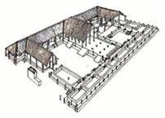
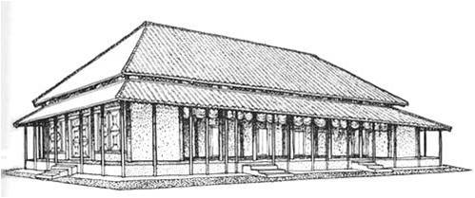
三、社会生活
社会生活包含的内容很广泛，它涉及与生产力水平相一致的诸多方面。
建筑：
岐山西周宫殿遗址复原图（局部）
陈召宫殿建筑复原图

Slide 15
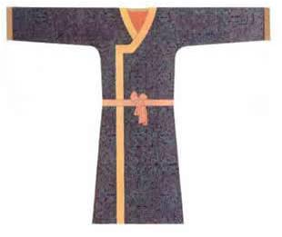
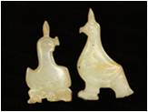
服饰：
西周官服
锥冠雌雄玉鸟佩

Slide 16
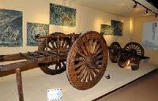
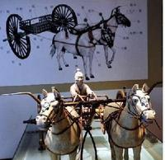
交通工具：
西周车马复原图

Slide 17
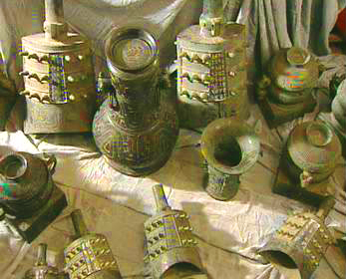
人生礼仪：西周是各种礼仪制度的创建和完善时期。从出生、成人到婚嫁、死丧都有一定的仪礼，规范人(主要是贵族)的行为。
周原出土的青铜器礼器

Slide 18
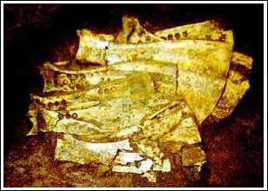
宗教信仰：周代宗教信仰可分为自然崇拜和鬼神崇拜两类。西周早期，卜筮的作用相当重要。巫觋对西周社会生活也会产生较大影响。
卜骨

Slide 19
【课后作业】
1.西周经济发展表现在哪些方面？
2.简述西周时期的井田制度。
3.何谓“工商食官”？
4.何谓“五行”、“八卦”？
5.说说西周时期的礼乐文明。

Slide 20
五行
即水、火、木、金、土五种物质。《尚书·洪范》认为这五种物质各有不同的属性和作用，人们只要善于利用其属性和发挥其作用，世界就能在正常的秩序中发展。这五种基本物质，是我国自发的唯物主义思想因素发生较早的物质基础。
八卦
从自然界中选取天、地、雷、火、风、泽、水、山八种自然物，作为生成万物的根源，而天、地二者又是总根源，这就是关于万物生成的一种十分朴素的唯物主义观念。它把世界上千变万化复杂纷纭的事物抽象为阴、阳两个基本范畴，认为世界就是由于这一对具有对抗性的势力交感而产生变化和发展的。而这一切事物的发展变化又有它自身的历史过程，当它发展到一定的极限，就会发生物极必反的现象，转化到它的对立面去。这也是一种朴素的辩证法思想。

Slide 21
【教学目标】
弄清西周时期社会经济发展的基本情况；理解西周时期的井田制度和工商食官制度；认识西周哲学思想领域的新变化；掌握西周科技文化的主要内容及其成就。
【重点难点】
本节课教学的重点是西周时期的经济和文化。难点是如何理解井田制度和工商食官制度；导致西周哲学思想变化的原因是什么。

Slide 22
1.[西汉]司马迁:《史记》，中华书局，1973。
2.[晋]皇甫谧:《帝王世纪》，辽宁教育出版社，1997。
3.范祥雍:《古本竹书纪年辑校订补》，新知识出版社，1956。
4.翦伯赞、郑天挺主编:《中国通史参考资料》第一册，中华书局，1962。
5.翦伯赞:《中国史纲要》上册，人民出版社，1983。
6.范文澜:《中国通史》第一册，人民出版社，1978。
7.郭沫若主编:《中国史稿》第一册，人民出版社，1976。
8.白寿彝主编:《中国通史》第一至四册，上海人民出版社，1994。
9.杨宽:《西周史》，上海人民出版社，1999。
10.许倬云:《西周史》，三联书店，1994。
11.赵光贤:《周代社会辨析》，人民出版社，1980。
12.杨向奎:《宗周社会与礼乐文明》，人民出版社，1992。
13.晁福林:《夏商西周的社会变迁》，北京师范大学出版社，1996。
14.徐中舒:《先秦史论稿》，巴蜀书社，1992。
15.金景芳:《中国奴隶社会史》，上海人民出版社，1983。
16.郭沫若:《中国古代社会研究》，人民出版社，1977。
17.徐喜辰:《井田制度研究》，吉林人民出版社，1982。
18.中国社会科学院考古研究所:《新中国的考古发现和研究》，文物出版社，1984。
19.谭其骧主编:《中国历史地图集》第一册，中国地图出版社，1982。

